Slide 1

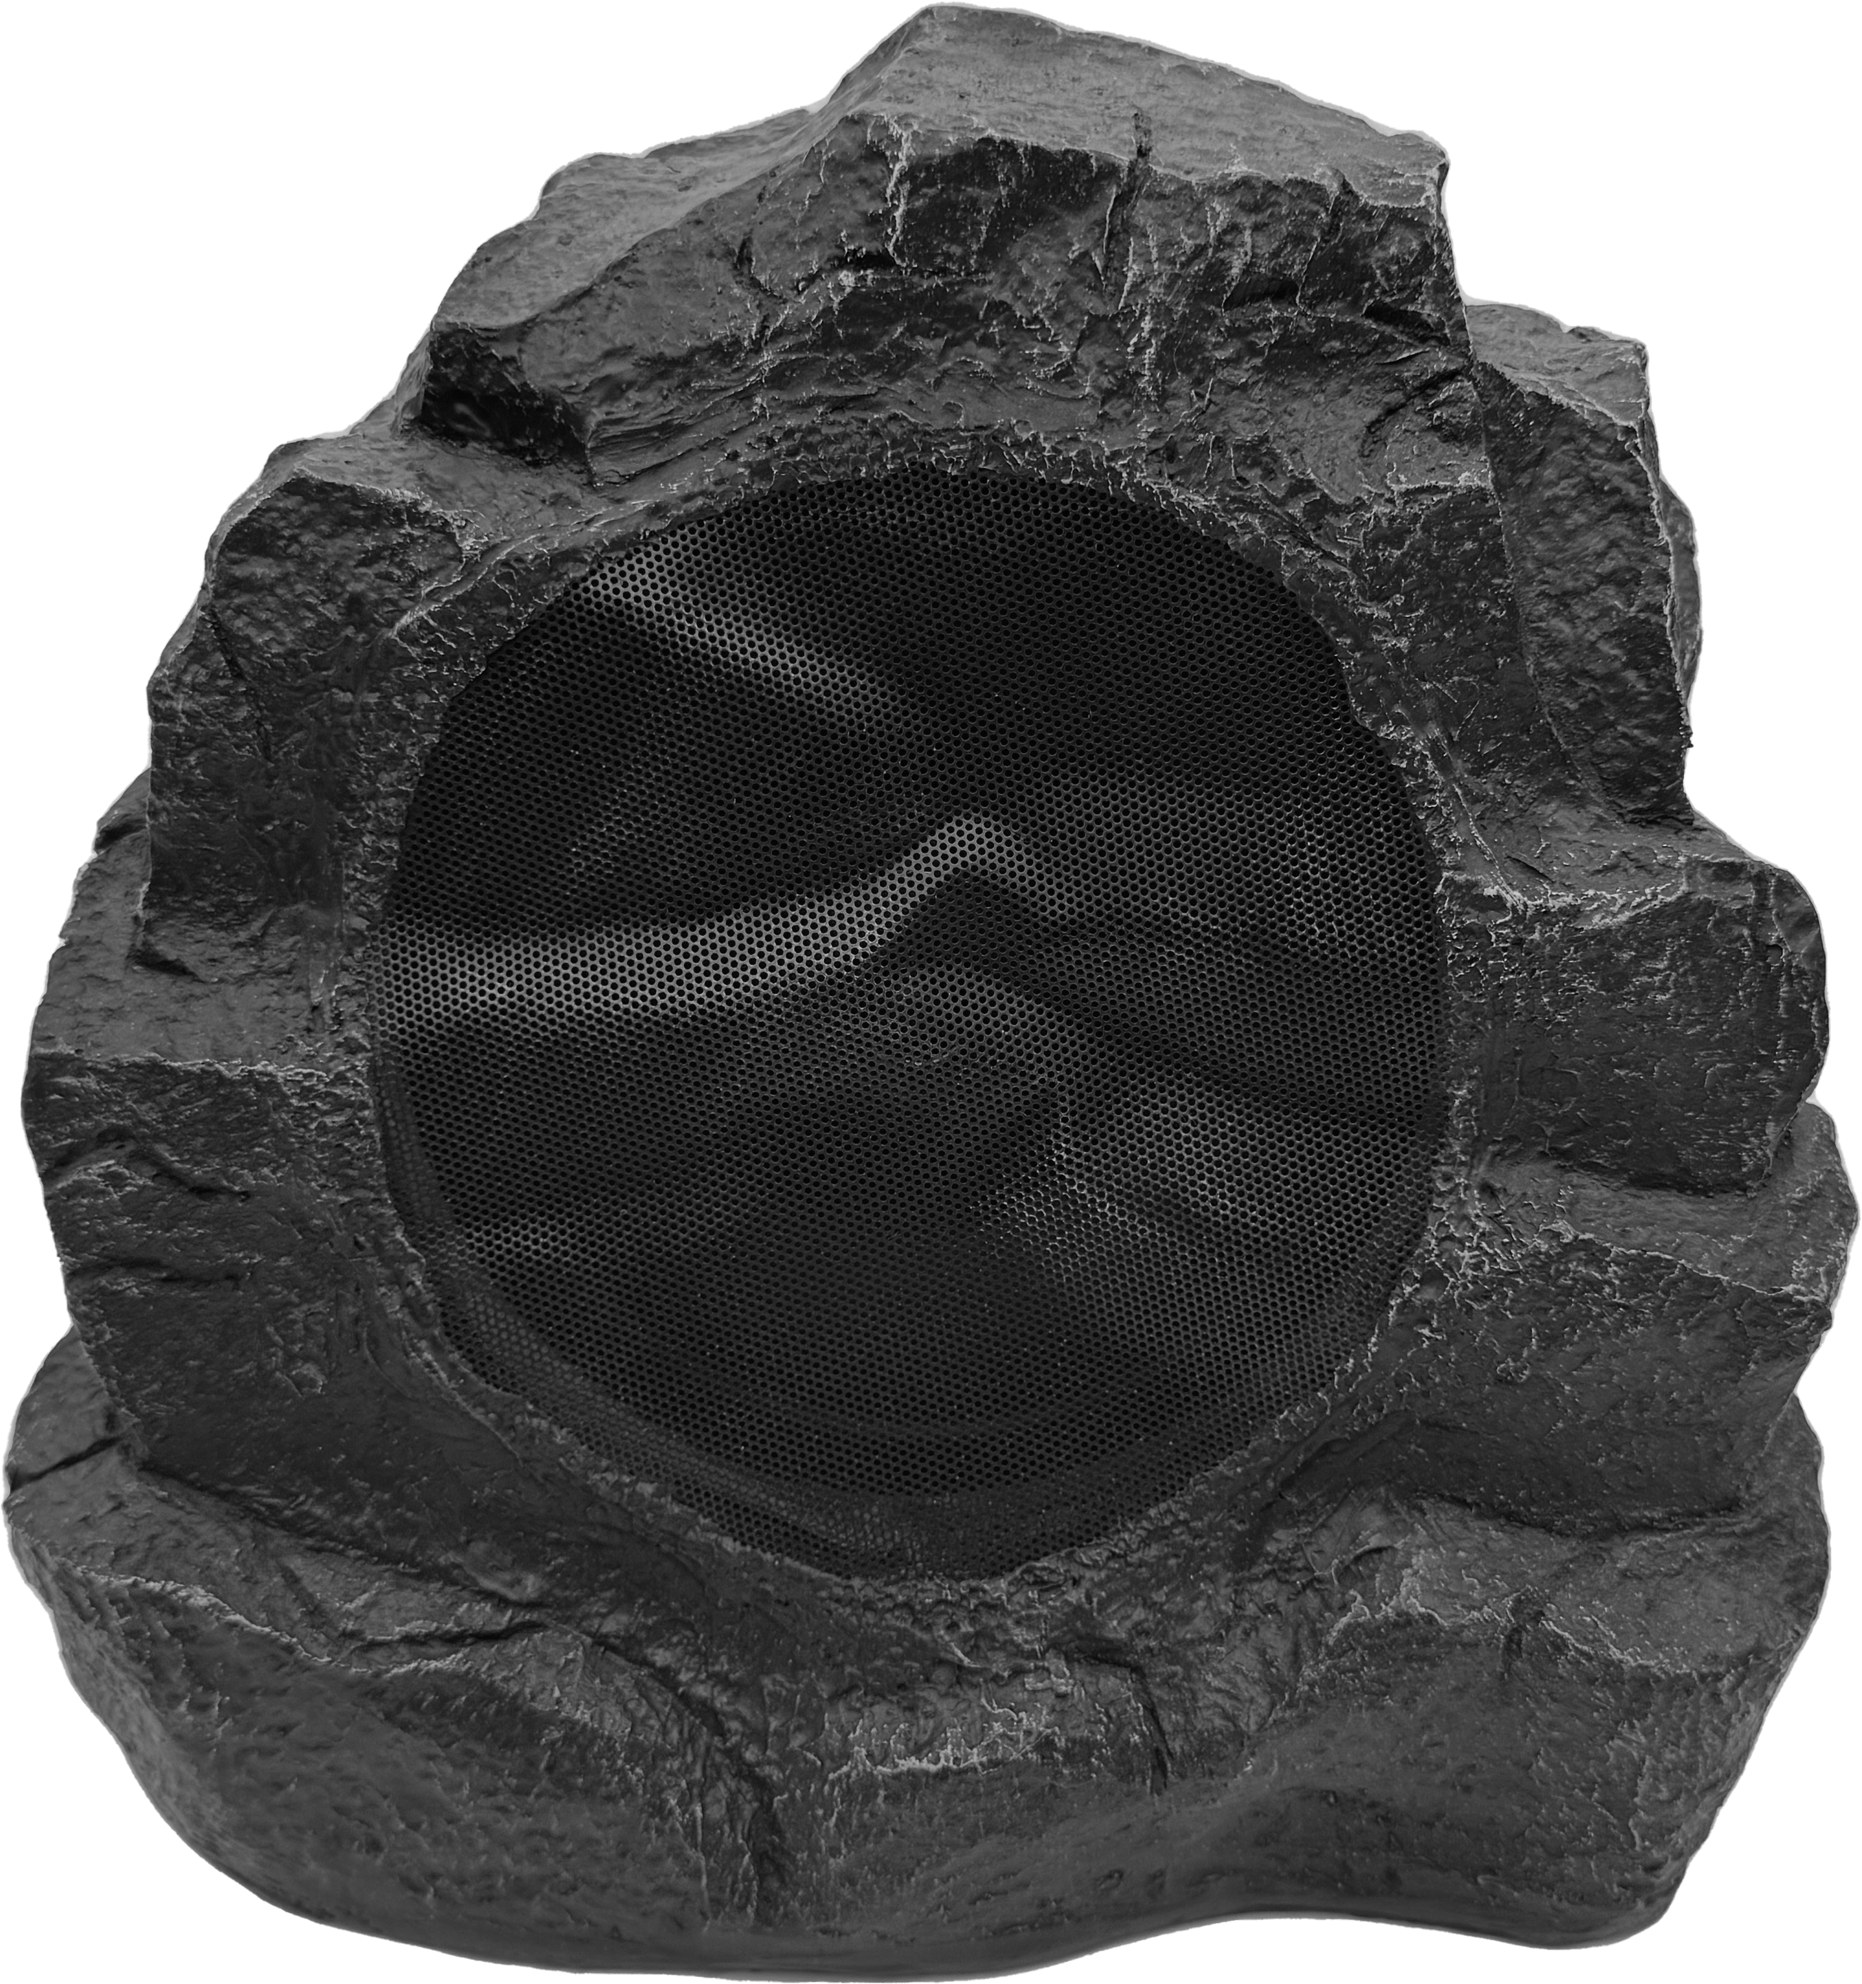
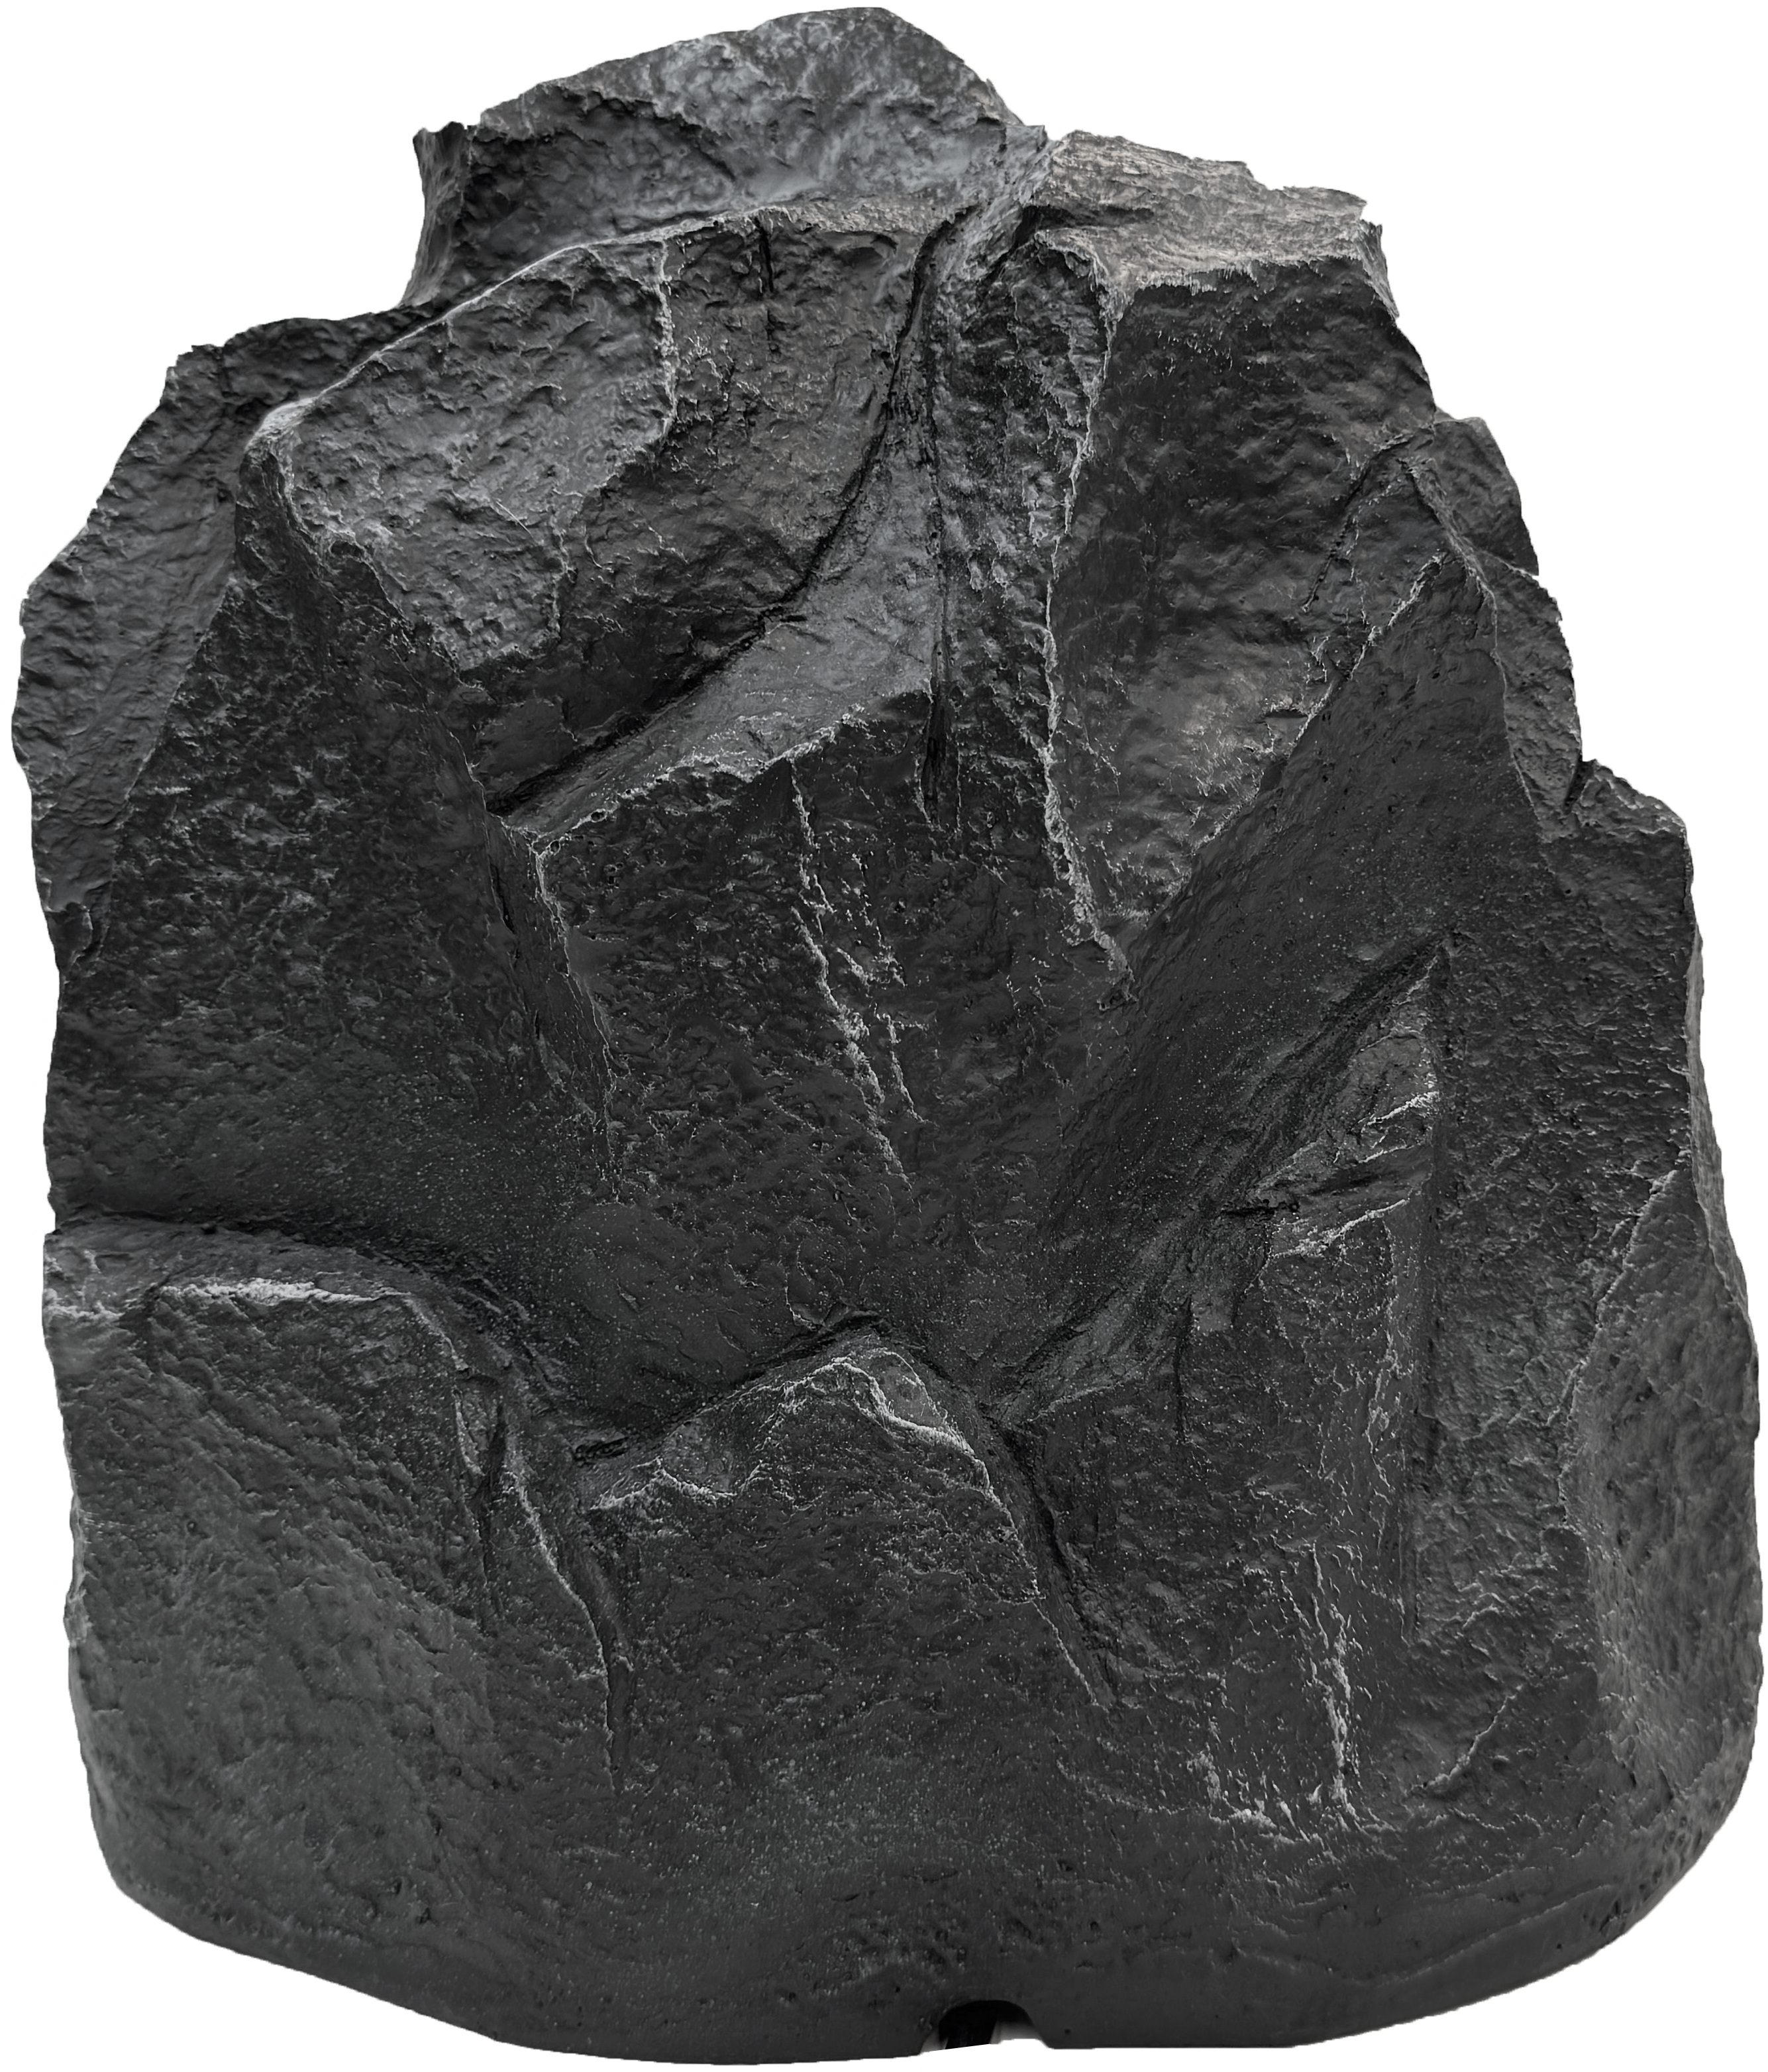

Outdoor Waterproof Speaker
WA-R8
Professional Speaker System
FEATURE
고품질 코액시얼 드라이버 설계로 하이퀄리티 사운드 제공
방수 스피커로 야외에서도 사용 가능
8″ 풀레인지 스피커 유닛 탑재로 풍부하고 자연스러운 중저음 재생
주파수 응답 80Hz ~ 18kHz로 선명한 사운드 구현
견고한 캐비닛으로 안정된 사운드 재생
SPECIFICATION
항목 | 세부내용
Driver | Full range speaker
Frequency Response | 80Hz-18kHz
Sensitivity (1m,1W) | 86dB
Power | 60W Program
Max SPL | 107dB
Dimensions (WxHxD) | 320 x 340 x 240mm
Weight | 2.5kg
www.voatek.com
e-mail : voatek@naver.com
Tel : 031-8011-0388

